Slide 1
Решение примеров и задач.
Государственное специальное (коррекционное) образовательное учреждение для обучающихся воспитанников с ограниченными возможностями здоровья – специальная (коррекционная) общеобразовательная школа – интернат 8 вида г. Кашина Тверской области.
Математический
урок-сказка.3 класс.
Учитель начальных классов Лебедева Л. В.

Slide 2

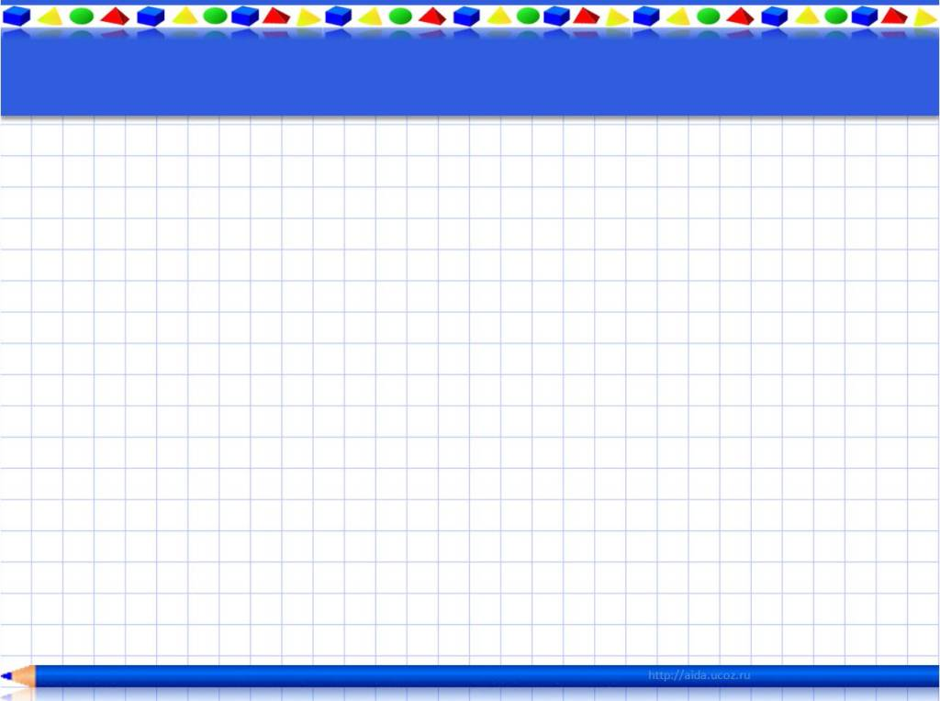

14 декабря.
Классная работа.

Slide 3


ДЕВИЗ:
Каждый день – всегда, везде, На занятиях, в игре, Смело, чётко говорим И тихонечко сидим.

Slide 4


Витя
Маша
http://webmama.dp.ua/pesni/frame.html

Slide 5

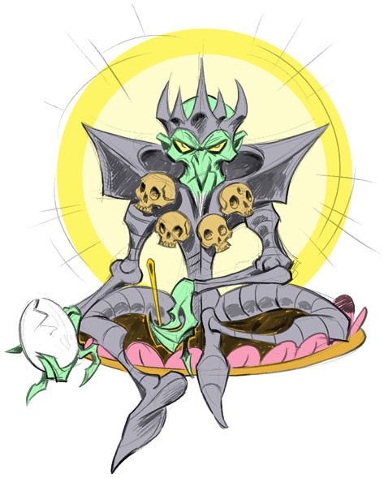

Slide 6
Чтобы быстро считать,
Задачи без труда решать,
Нам надо себя тренировать.
В математике любая работа
Не обходится без
Устного счёта.

Slide 7








ВСТАВЬТЕ ЧИСЛА:
27
28
29
30
31
32
33
10
20
30
40
50
60
70

Slide 8
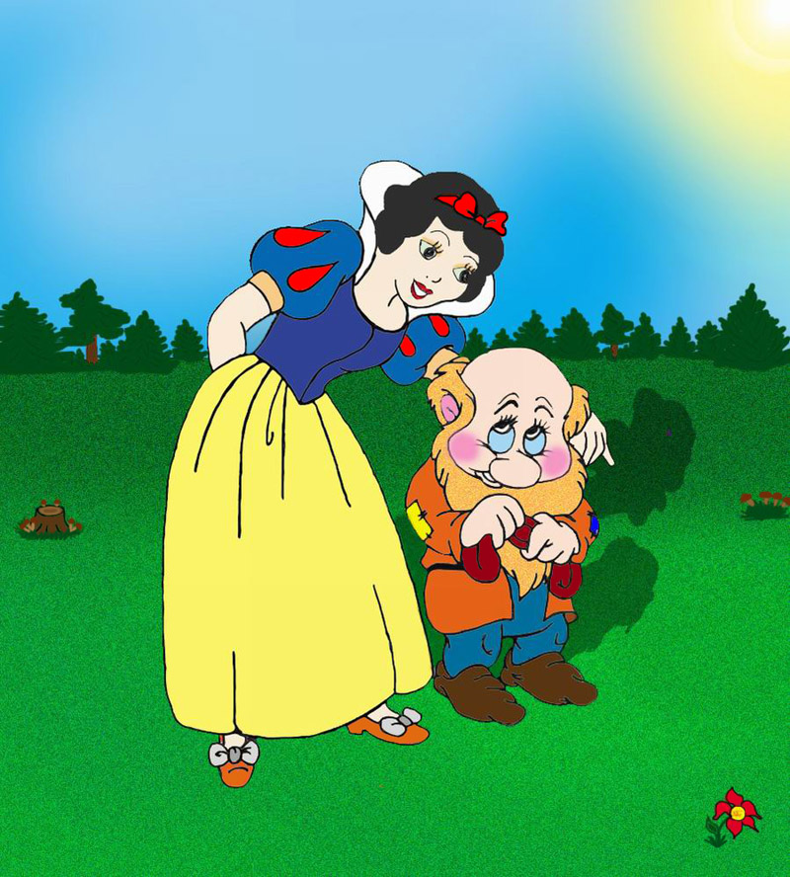
http://club.itdrom.com/gallery/gal_graf/pict2d/3631.html
Б
Е
Л
О
С
Н
Е
Ж
К
А

Slide 9

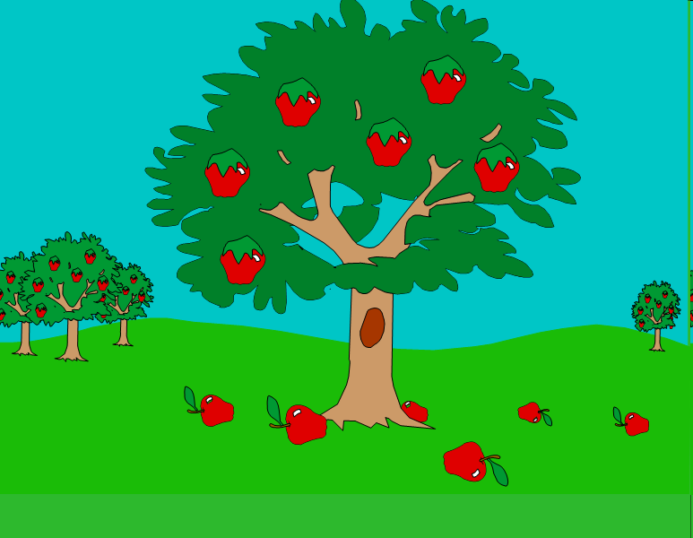
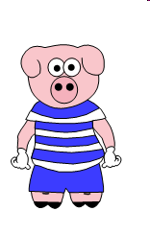
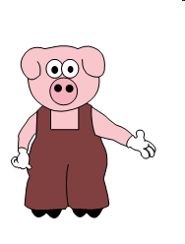
16
13
15
12
Собери яблоки
11
17
14
ДАЛЬШЕ

Slide 10
16
13
15
12
11
17
14
9+3
12
ДАЛЬШЕ

Slide 11
16
13
15
12
11
17
14
8+8
16
ДАЛЬШЕ

Slide 12
16
13
15
12
11
17
14
8+6
14
ДАЛЬШЕ

Slide 13
16
13
15
12
11
17
14
6+5
11
ДАЛЬШЕ

Slide 14
16
13
15
12
11
17
14
9+2
11
ДАЛЬШЕ

Slide 15
16
13
15
12
11
17
14
7+5
12
ДАЛЬШЕ

Slide 16
16
13
15
12
11
17
14
7+7
14
ДАЛЬШЕ

Slide 17
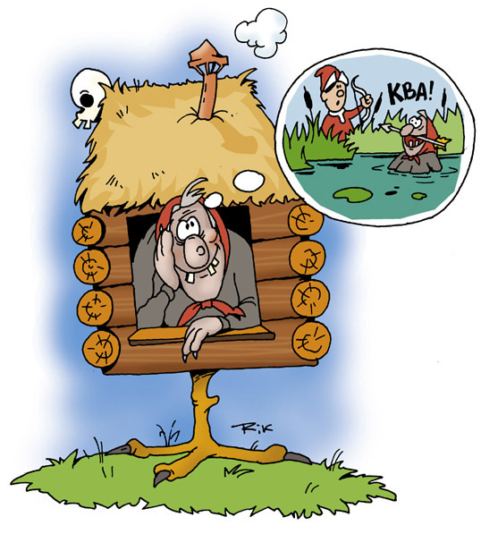
Помогите!
.
.

Slide 18
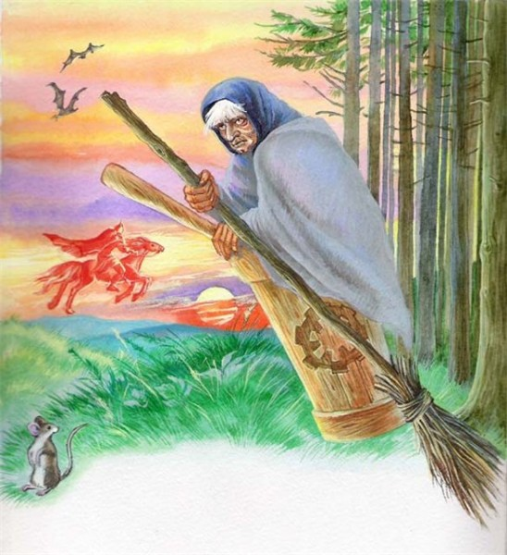

Задача
Пятнадцать ворон на крышу сели,
Две ещё к ним прилетели,
Отвечайте быстро, смело:
Сколько всех их прилетело?

Slide 19

НАЗОВИ ФИГУРЫ!
1
2
3
4
5

Slide 20


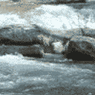
36
7
2
18
9
6
3
48
56
15
30
12
8
4
42
24

Slide 21
36
7
2
18
9
15
3
3х2
6
48
56
15
30
12
8
4
42
24

Slide 22
36
7
2
18
9
3
3х5
6
15
48
56
15
30
12
8
4
42
24

Slide 23
36
7
2
18
9
3
2х4
8
6
15
48
56
30
12
8
4
14
24

Slide 24
36
7
2
18
9
3
2х7
14
8
6
15
48
56
30
12
14
4
24

Slide 25
36
7
2
18
9
3
3х1
3
14
8
6
15
48
56
30
12
4
24

Slide 26
36
7
2
18
9
12
2х6
3
14
8
6
15
48
56
30
12
4
24

Slide 27
36
7
2
18
9
Спасибо!
12
3
14
8
6
15
48
56
30
4
24

Slide 28
Физкультминутка.
Поднимает руки класс – это раз, Повернулась голова - это два, Руки вниз, вперёд смотри – это три, Руки в стороны пошире разверни - на четыре. С силой их к плечам прижать – это пять. Всем ребятам тихо сесть – это шесть.

Slide 29
РЕШИТЕ ЗАДАЧУ!!!

Slide 30
Задача
Подземелье Кощея большое, но состоит оно из двух залов. Длина первого зала 11 метров, а второй зал на 3 метра короче. Сколько метров в двух залах?

Slide 31

Краткая запись
1 зал – 11 м
2 зал -? на 3 м короче, чем
?
Ответ: 19 метров в двух залах.

Slide 35
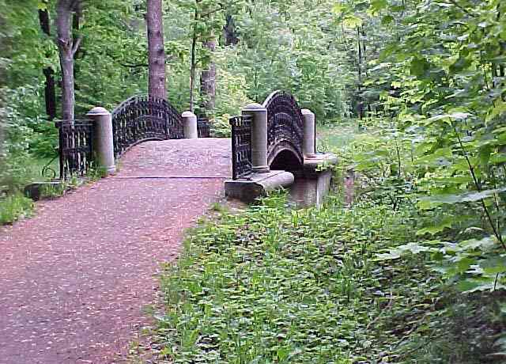


15:3+6
2х4+9
14:2+7
50–10
30+10
80-20
= 11
= 17
= 14
= 24
= 40
= 60

Slide 36
Спасибо, ребята!
http://club.itdrom.com/gallery/gal_graf/pict2d/3631.html

Slide 37

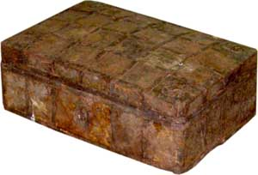
С. 108, пр. 61 (3, 4 с.)

Slide 38

На уроке я:
учился…
Мне понравилось…
Notes:
рефлексия

Slide 39

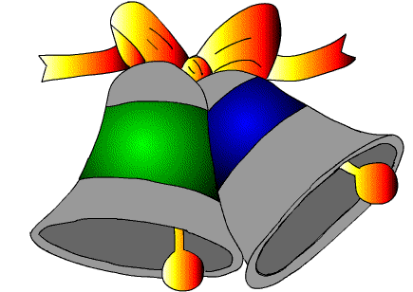

Slide 40
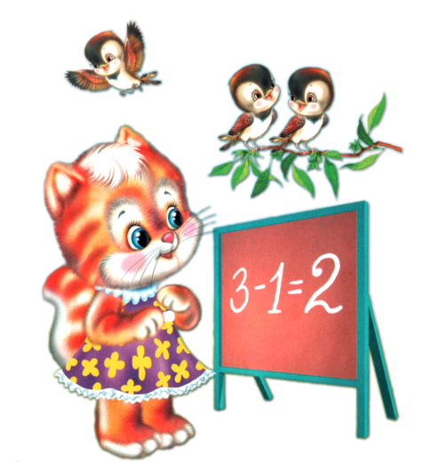

Сравни
10*100
18*8
56*78
40*20
Хорошо!

Slide 41
Кто с детских лет занимается математикой, тот развивает внимание, тренирует свой мозг, свою волю, воспитывает настойчивость и упорство в достижении цели.
(А. Маркушевич)

